Slide 1

第11章 并发控制
11.1 并发控制概述
11.2 封锁
11.3 活锁和死锁
11.4 并发调度的可串行性
11.5 两段锁协议
11.6 封锁的粒度
11.7 小结

Slide 2
Transaction
begin transaction
……
……
commit
if(…) rollback

Slide 3
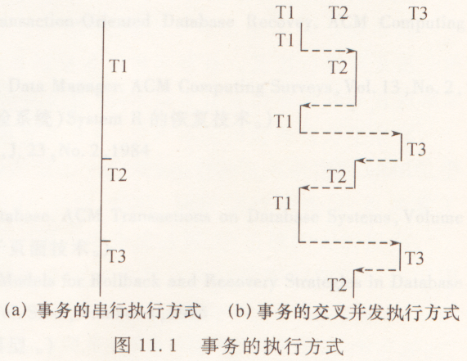


并发事务
T₁ T₂ T₃
T1 T2 T3
T₁
T₂
T₃
(c)事务的同时并发方式

Slide 4
事务并发执行带来的问题
共享资源、冲突、调度
可能会存取和存储不正确的数据，破坏事务的隔离性和数据库的一致性。
DBMS必须提供并发控制机制。
并发控制机制是衡量一个DBMS性能的重要标志之一。

Slide 5
11.1 并发控制概述
并发控制的任务：
  对并发操作进行正确调度
  保证事务的隔离性
  保证数据库的一致性

Slide 6
并发操作带来的数据不一致性(不控制或控制不当)
丢失修改（lost update）
读“脏”数据（dirty read）
不可重复读（non-repeatable read）

Slide 7
第11章 并发控制
11.1 并发控制概述
11.2 封锁
11.3 活锁和死锁
11.4 并发调度的可串行性
11.5 两段锁协议
11.6 封锁的粒度
11.7 小结

Slide 8
11.2 封锁
一、什么是封锁(lock)
二、基本锁类型
三、基本锁的相容矩阵

Slide 9
一、什么是封锁
前提：所有用户事务访问数据对象之前，必须获得相应的锁！(用户事务都要遵守“游戏规则” ）
T_{i}
Student
Sno | Sname | Ssex | Sage | Sdept
200215121 | 李勇 | 男 | 19 | CS
200215122 | 刘晨 | 女 | 20 | CS
200215123 | 王敏 | 女 | 20 | MA
——R_{k}
critical area

Slide 10
二、基本封锁类型（DBMS通常提供多种类型的封锁）
排它锁X（eXclusive）或写锁
    若事务T对数据对象A加上X锁，则只允许T读取和修改A，其它任何事务都不能再对A加任何类型的锁，直到T释放A上的锁。
共享锁S（Share）或读锁
    若事务T对数据对象A加上S锁，则其它事务只能再对A加S锁，而不能加X锁，直到T释放A上的S锁。

Slide 11
三、锁的相容矩阵
T₁ T₂
X
S
—
X
N
N
Y
S
N
Y
Y
—
Y
Y
Y
Y=Yes，相容的请求；N=No，不相容的请求

Slide 12
封锁协议
加锁(X/S)规则——封锁协议（Locking protocol）
    加锁时机
    持锁时间(解锁时机)
常用的封锁协议：两段锁协议。
封锁协议越严格，
事务运行时加锁越多、持锁时时越长，
数据库的一致性越好，
DBMS为此付出的开销越大
系统的性能……

Slide 13
事务T修改数据之前,
需获得其上的X锁,
直到事务结束释放
防止了“丢失修改”

Slide 14
修改：加X锁，
结束才释放；
读： 加S锁，
读完即释放。
防止了“丢失修改”；
防止了读“脏”数据。

Slide 15
修改：加X锁，
结束才释放；
读： 加S锁，
结束才释放。
防止了“丢失修改”；
防止了读“脏”数据；
可重复读。

Slide 16
第11章 并发控制
11.1 并发控制概述
11.2 封锁
11.3 活锁和死锁
11.4 并发调度的可串行性
11.5 两段锁协议
11.6 封锁的粒度
11.7 小结

Slide 17
解决死锁的方法
1. 预防死锁
2. 死锁 → 诊断 → 解除

Slide 18
死锁的预防（续）
结论
  在操作系统中广为采用的预防死锁的策略并不很适合数据库的特点
  DBMS在解决死锁的问题上更普遍采用的是诊断并解除死锁的方法

Slide 19
死锁的诊断与解除（续）
解除死锁：选择一个处理死锁代价最小的事务，将其撤消，释放此事务持有的所有锁，使其它事务能继续运行下去。

Slide 20
第11章 并发控制
11.1 并发控制概述
11.2 封锁
11.3 活锁和死锁
11.4 并发调度的可串行性(正确性)
11.5 两段锁协议
11.6 封锁的粒度
11.7 小结

Slide 21
11.4 并发调度的可串行性
一、什么样的并发调度是正确的？
二、如何保证并发调度是正确的？

Slide 22
什么样的并发操作调度是正确的
以不同的顺序串行执行事务也有可能会产生不同的结果，但由于不会将数据库置于不一致状态，所以都可以认为是正确的。
几个事务的并行执行是正确的，当且仅当:
其结果与某一次序串行执行的结果相同。
这种并行调度策略称为可串行化(Serializable)的调度。

Slide 23
什么样的并发操作调度是正确的（续）
可串行化是并行事务正确性的唯一准则
  例：初始：A=2，B=2 现有两个事务：
T₁ | T₂
读 B A=B+1 写回A | 读 A B=A+1 写回B

Slide 24
什么样的并发操作调度是正确的（续）
  对这两个事务的不同调度策略：
    串行执行
      串行调度策略1：事务1→事务2
      串行调度策略2：事务2→事务1
    交错执行
      不可串行化的调度
      可串行化的调度

Slide 25
(a) 串行调度策略1
T₁
T₂
Slock B
Y=B=2
Unlock B
Xlock A
A=Y+1
写回A(=3)
Unlock A
Slock A
X=A=3
Unlock A
Xlock B
B=X+1
写回B(=4)
Unlock B
A = 3,
B = 4

Slide 26
(b) 串行调度策略2
T₁
T₂
SlockA
X=A=2
Unlock A
Xlock B
B=X+1
写回B(=3)
Unlock B
Slock B
Y=B=3
Unlock B
Xlock A
A=Y+1
写回A(=4)
Unlock A
A = 4,
B = 3

Slide 27
(c) 不可串行化的调度
T₁ | T₂
Slock B Y=B=2 Unlock B Xlock A A=Y+1 写回A(=3) Unlock A | Slock A X=A=2 Unlock A Xlock B B=X+1 写回B(=3) Unlock B
A=3, B=3。
由于其执行结果与(a)、(b)的结果都不同，所以是错误的调度。

Slide 28
(d) 可串行化的调度
T₁ | T₂
Slock B Y=B=2 Unlock B Xlock A A=Y+1 写回A(=3) Unlock A | Slock A 等待 等待 等待 X=A=3 Unlock A Xlock B B=X+1 写回B(=4) Unlock B
由于其执行结果与串行调度（a）的执行结果相同，所以是正确的调度。

Slide 29
冲突的操作
T_{i} | T_{j}
read(Q) read(Q) write(Q) write(Q) | read(Q) write(Q) read(Q) write(Q)

Slide 30
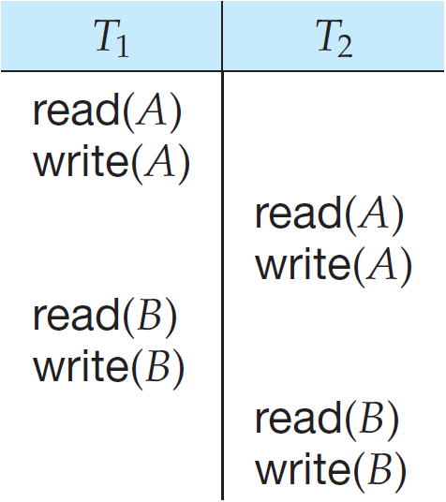
冲突可串行化的调度——T_{1 、}T₂

Slide 31
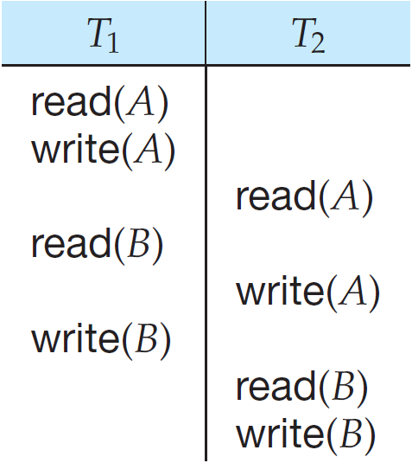
冲突可串行化的调度——T_{1 、}T_{2 (cont.)}

Slide 32
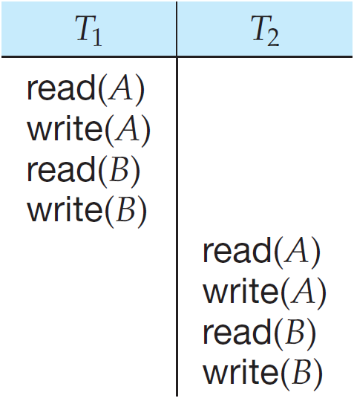
冲突可串行化的调度——T_{1 、}T_{2 (cont.)}

Slide 33
等价调度、可串行化
If a schedule S can be transformed into a schedule S′ by a series of swaps of nonconflicting instructions, we say that S and S′ are conflict equivalent.
We say that a schedule S is conflict serializable if it is conflict equivalent to a serial schedule.

Slide 34
11.5 并发调度的可串行性
一、什么样的并发操作调度是正确的
二、如何保证并发操作的调度是正确的
One protocol that ensures serializability is the two-phase locking protocol.

Slide 35
如何保证并发操作的调度是正确的（续）
保证并发操作调度正确性的方法
  封锁方法：两段锁(Two-Phase Locking，2PL)协议
  时标方法
  乐观方法

Slide 36
第11章 并发控制
11.1 并发控制概述
11.2 封锁
11.3 活锁和死锁
11.4 并发调度的可串行性
11.5 两段锁协议
11.6 封锁的粒度
11.7 小结

Slide 37
11.5 两段锁协议
两段锁协议：
  1. 对任何数据进行读、写操作之前，事务首先要获得对该数据的封锁；
  2. 事务一旦开始释放锁，不允许其再获得任何其他锁。

Slide 38
两段锁协议（续）
“两段”锁的含义：事务执行分为两个阶段
    第一阶段是加锁，也称为扩展阶段；
    第二阶段是解锁，也称为收缩阶段。

Slide 39
两段锁协议（续，例）
事务1的封锁序列：
Slock A ... Slock B ... Xlock C ... Unlock B ... Unlock A ...
事务2的封锁序列：
Slock A ... Unlock A ... Slock B ... Xlock C ... Unlock C ...
事务1遵守两段锁协议；而事务2不遵守两段锁协议。

Slide 40
两段锁协议（续）
并行执行的所有事务均遵守两段锁协议，则对这些事务的所有并行调度策略都是可串行化的。
所有遵守两段锁协议的事务，其并行执行的结果一定是正确的。
事务遵守两段锁协议是可串行化调度的充分条件，而不是必要条件
可串行化的调度中，不一定所有事务都必须符合两段锁协议。

Slide 41
Strict/Rigorous 2PL
strict two-phase locking protocol requires not only that locking be two phase, but also that all exclusive-mode locks taken by a transaction be held until that transaction commits.
rigorous two-phase locking protocol requires that all locks be held until the transaction commits.

Slide 42
第11章 并发控制
11.1 并发控制概述
11.2 封锁
11.3 活锁和死锁
11.4 并发调度的可串行性
11.5 两段锁协议
11.6 封锁的粒度(意向锁)
11.7 小结

Slide 43
11.6 封锁的粒度
11.6.1 多粒度封锁
11.6.2 意向锁

Slide 44
一、什么是封锁粒度
X锁和S锁都是加在某一个数据对象上的。
封锁的对象：逻辑单元、物理单元
  逻辑单元：数据库、表、元组、索引等
  物理单元：页(数据页或索引页)、物理记录等

Slide 45
多粒度封锁（续）
例：三级粒度树。根结点为数据库，数据库的子结点为关系，关系的子结点为元组。
数据库
关系R₁
……
关系R_{n}
元组
……
……
元组
元组
元组

Slide 46
多粒度封锁（续）
允许多粒度树中的每个结点被独立地加锁
对一个结点加锁意味着：对这个结点的所有后裔结点也加以同类的锁 —— 隐式封锁
在多粒度封锁中，一个数据对象可能以两种方式被封锁：显式封锁、隐式封锁

Slide 47
显式封锁和隐式封锁
显式封锁: 直接加到数据对象上的封锁
隐式封锁: 由于其上级结点被加锁而使该数据对象被加上了同样的锁
显式封锁与隐式封锁的效果是一样的

Slide 48
显式封锁和隐式封锁
数据库
关系R₁
……
关系R_{n}
元组
……
……
元组
元组
元组

Slide 49


对某个数据对象加锁时系统需检查的内容
数据库
if
关系R₁
……
关系R_{n}
元组
……
……
元组
元组
元组
if
┇

Slide 50
对某个数据对象加锁时系统可能检查的内容
2. 上级结点：引发该数据对象上的隐式封锁
1. 该数据对象的显式封锁
3. 下级结点的显式封锁

Slide 51
11.6 封锁的粒度
11.6.1 封锁粒度
11.6.2 意向锁

Slide 52
11.6.2 意向锁
T₁
IX
StuCou
要对元组 r 加锁，先对数据库、关系R加意向锁。
另一个事务 T 要对关系 R 加 X 锁：
  只要检查数据库、关系R是否已被加了不相容的意向锁，
  不需要检查R中的每一个元组是否加了不相容的锁。
T₁
T₂
IX
S
Student
Sno | Sname | Ssex | Sage | Sdept
200215121 | 李勇 | 男 | 19 | CS
200215122 | 刘晨 | 女 | 20 | CS
200215123 | 王敏 | 女 | 20 | MA
T₁
X

Slide 53
意向锁(续)
引进意向锁（Intention lock）：提高效率。
对结点加锁：先对其(r所有)上层结点加意向锁。
如果对一个结点加意向锁，则说明该结点的某些下层结点正在被加锁。

Slide 54
常用意向锁
意向共享锁 IS (Intent Share Lock)
意向排它锁 IX (Intent Exclusive Lock)
共享-意向排它锁 SIX (S+IX)

Slide 55
意向锁（续）
IS锁
  如果对一个数据对象加IS锁，表示拟（意向）对它的后裔结点加S锁。
  例：要对某个元组加S锁，要首先对数据库、关系加IS锁

Slide 56
意向锁（续）
IX锁
  如果对一个数据对象加IX锁，表示拟（意向）对它的后裔结点加X锁。
  例：要对某个元组加X锁，则要首先对数据库、关系加IX锁。

Slide 57
意向锁（续）
SIX锁：加 S 锁，再加 IX 锁。
SIX = S + IX
例：如果事务 T 对表加 SIX 锁：
  读整个表
  同时更新个别元组

Slide 58
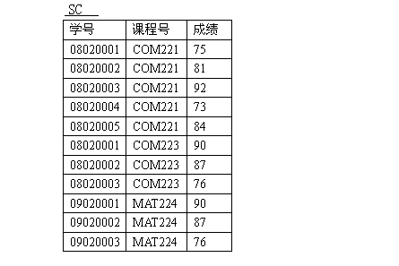
意向锁（续）
IX
IS
X→
S→

Slide 59
意向锁相容矩阵
T₁ S X IS IX SIX -
T₂
S Y N Y N N Y
X N N N N N Y
IS Y N Y Y Y Y
IX N N Y Y N Y
SIX N N Y N N Y
- Y Y Y Y Y Y

Slide 60
意向锁（续）
X
锁的强度
  锁的强度是指它对其他锁的排斥程度。
  一个事务在申请封锁时以强锁代替弱锁是安全的（upgrade） ，反之则不然。
SIX
S
IX
IS

Slide 61
意向锁（续）
具有意向锁的多粒度封锁方法
  申请封锁：自上而下
  释放封锁：自下而上
例：事务T要对一个数据对象加锁，必须先对它的上层结点加意向锁。

Slide 62
第11章 并发控制
11.1 并发控制概述
11.2 封锁
11.3 封锁协议
11.4 活锁和死锁
11.5 并发调度的可串行性
11.6 两段锁协议
11.7 封锁的粒度
11.8 Oracle的并发控制
11.9 小结

